Slide 1
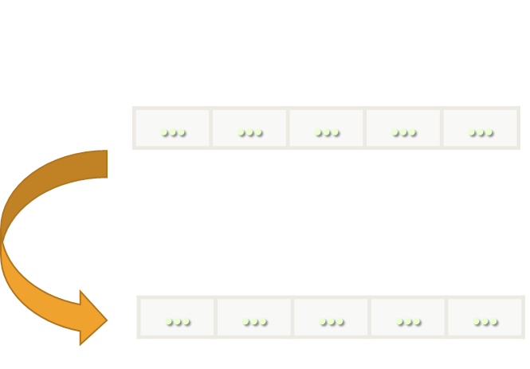


Сортиране на масиви
Видове сортировки и приложение
Програмиране
Учителски екип
Обучение за ИТ кариера
https://it-kariera.mon.bg/e-learning/
https://github.com/BG-IT-Edu/School-Programming/tree/main/Courses/Applied-Programmer/Programming-Fundamentals

Slide 2

Съдържание
Що е сортиране и свойствата му
Някои известни методи на сортиране
Метод на мехурчето (bubble sort)
Пряка селекция (selection sort)
Сортиране чрез вмъкване (insertion sort)
Бърза сортировка (quicksort)

Slide 3
Що е сортиране?
Сортирането на множество представлява подреждане на елементите му по даден признак
Подредбата е във възходящ или низходящ ред
Възможно е да бъде направено по няколко критерия
Ако два елемента имат една и съща стойност по даден признак, се подреждат по следващ признак
Тогава има значение кой критерий е първи и кой втори

Slide 4
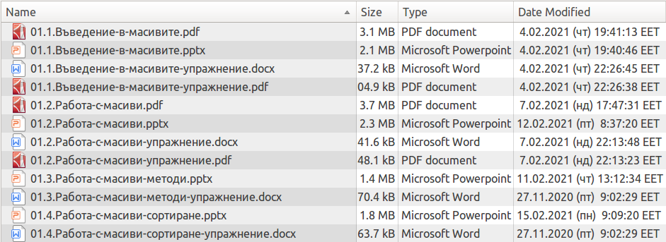
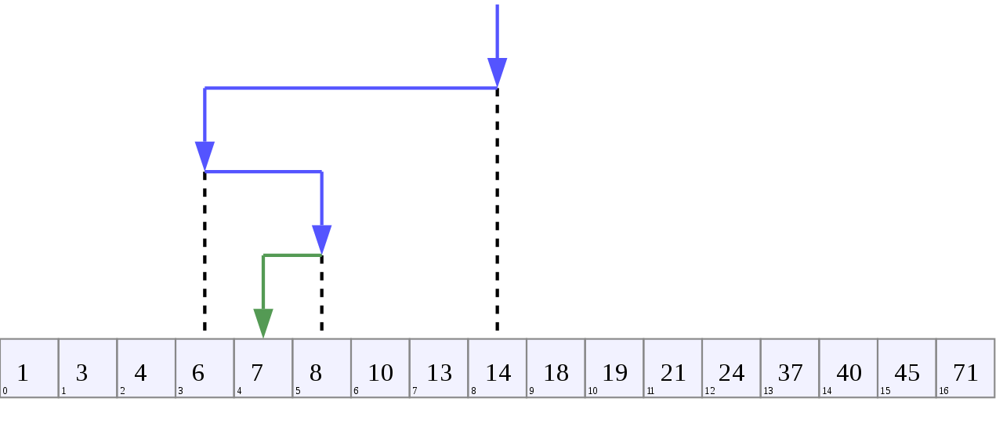
Приложение на сортирането
При визуализация на данните
За по-бързо търсене

Slide 5
Характеристики на сортирането
Основните особености на едно сортиране са:
Сложността (брой сравнения и размени на елементи)
Използвани ресурси (памет)
Стабилност (дали елементите се разместват по друг критерий, ако по критерия по който подреждаме са равни)
Реализацията на метода зависи от структурата на паметта, в която са записани данните

Slide 6
Някои известни методи на сортиране
Метод на мехурчето (bubble sort)
Пряка селекция (selection sort)
Сортиране чрез вмъкване (insertion sort)
Бърза сортировка (quicksort)

Slide 7
Метод на мехурчето
Сложност О(n²)
using System;
public class Program
{
public static void Main()
{
int[] arr = new int[] { 2, 4, -5, 1, 10 };
for (int i = 0; i < arr.Length - 1; i++)
for (int j = 0; j < arr.Length - 1; j++)
if (arr[j] > arr[j + 1])
{
int swapVar = arr[j];
arr[j] = arr[j + 1];
arr[j + 1] = swapVar;
}
for (int i = 0; i < arr.Length; i++)
Console.Write(arr[i] + " ");
}
}
обхождаме от първия до предпоследния елемент
сравняваме два съседни елемента
ако се налага размяна, правим я с чрез временна променлива
повтаряме това до подреждането на масива
...и изигран като танц

Slide 8
Метод на пряката селекция
Сложност О(n²)
using System;
public class Program
{
public static void Main()
{
int[] arr = new int[] { 2, 4, -5, 1, 10 };
for (int i = 0; i < arr.Length; i++) {
int k = i;
for (int j = i + 1; j < arr.Length; j++)
if (arr[j] < arr[k])
k = j;
int swapVar = arr[i];
arr[i]=arr[k];
arr[k]=swapVar;
}
Console.WriteLine(string.Join(" ", arr));
}
}
обхождаме от текущия до последния елемент
намираме най-малкия елемент
ако се налага размяна, правим я с чрез временна променлива
повтаряме това до подреждането на масива
...и изигран като танц

Slide 9
Сортиране чрез вмъкване
Сложност О(n²)
запомняме текущия елемент в променлива
изместваме надясно всички преди него, които са по-големи от него
вкъкваме го на правилната позиция
повтаряме това до подреждането на масива
using System;
public class Program
{
public static void Main()
{
int [] arr = { 2, 4, -5, 1, 10 };
for (int i = 0; i < arr.Length; i++)
{
int swapVar = arr[i];
int index = i;
while (index > 0 && arr[index-1]>=swapVar)
{
arr[index] = arr[index-1];
index --;
}
arr[index]=swapVar;
}
Console.WriteLine(string.Join(" ",arr));
}
}
...и изигран като танц

Slide 10
Задача: Сортиране на едномерен масив
Напишете програма, която сортира елементите на масив от цели числа във възходящ ред
Масивът се въвежда от клавиатурата на един ред
Изходът е на един ред на екрана
{ 1 , -2, 7, -3, -4, 10, 2}
{-4, -3, -2, 2, 1, 7, 10}
Тествайте в Judge: https://judge.softuni.bg/Contests/2655

Slide 11
Решение: Сортиране на едномерен масив
Въвеждаме елементите на масива
Сравняваме съседните елементи и при необходимост им разменяме местата
for (int i = 0; i < arr.Length - 1; i++)
{ for (int j = 0; j < arr.Length - 1; j++)
{
if (arr[j] > arr[j + 1]) {
int swapVar = arr[j]; arr[j] = arr[j + 1]; arr[j + 1] = swapVar;
}
}
}
Тествайте в Judge: https://judge.softuni.bg/Contests/2655

Slide 12
C# Code – Кой метод е използван?
for (int i = 0; i < arr.Length - 1; i++)
{ for (int j = 0; j < arr.Length - 1; j++)
{
if (arr[j] > arr[j + 1])
{
int swapVar = arr[j];
arr[j] = arr[j + 1];
arr[j + 1] = swapVar;
}
}
}

Slide 13


Какво научихме този час?
Има много методи за сортиране на масиви: Метод на мехурчето, пряка размяна, пряка селеккция, бърза сортировка и много други
Сортирането се характеризира със:
сложност на алгоритъма
разход на ресурс (памет)
При различен обем от данни, различните алгоритми са с променливо бързодействие и разход на ресурс

Slide 14
Сортиране на масиви
https://github.com/BG-IT-Edu/School-Programming/tree/main/Courses/Applied-Programmer/Programming-Fundamentals

Slide 15

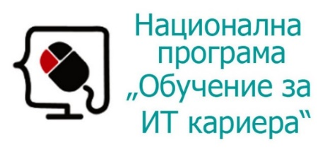


Министерство на образованието и науката (МОН)
Настоящият курс (презентации, примери, задачи, упражнения и др.) е разработен за нуждите на Национална програма "Обучение за ИТ кариера" на МОН за подготовка по професия "Приложен програмист"
Курсът е базиран на учебно съдържание и методика, предоставени от фондация "Софтуерен университет" и се разпространява под свободен лиценз CC-BY-NC-SA

